Slide 1
Трудовое воспитание детей дошкольного возраста
Подготовила воспитатель средней группы Клюева Екатерина Владимировна

Slide 2
Трудовое воспитание в ДОУ- важное средство всестороннего развития личности дошкольника
Трудовое воспитание важное звено социально- коммуникативного развития

Slide 3
Для того чтобы побудить детей к собственной трудовой деятельности, необходимо дать им представление о важности труда в жизни каждого человека и обществе

Slide 4
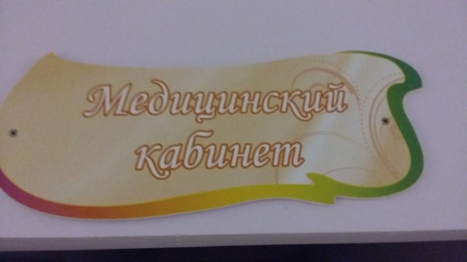
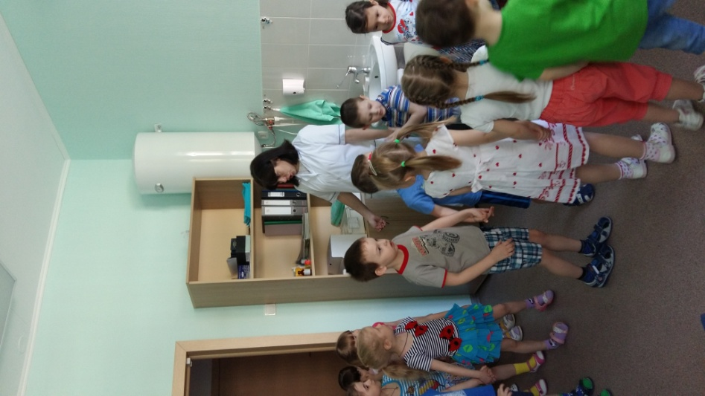
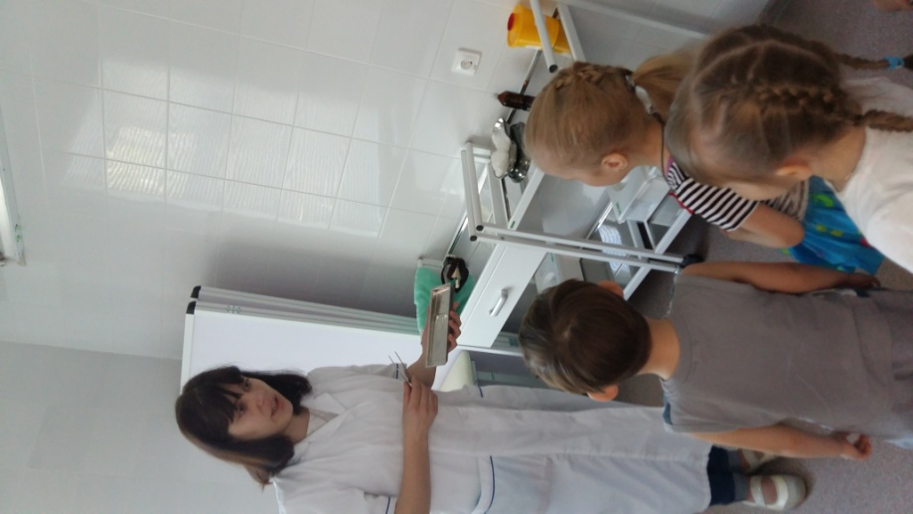
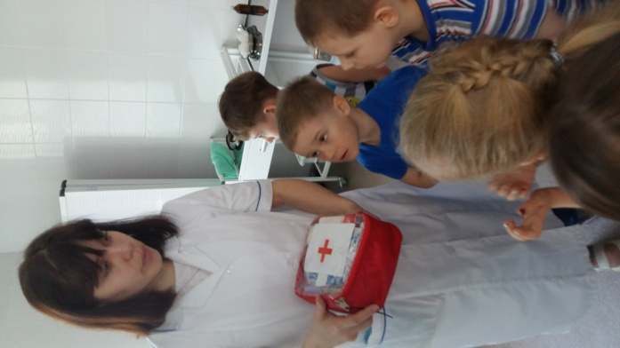
экскурсии

Slide 5
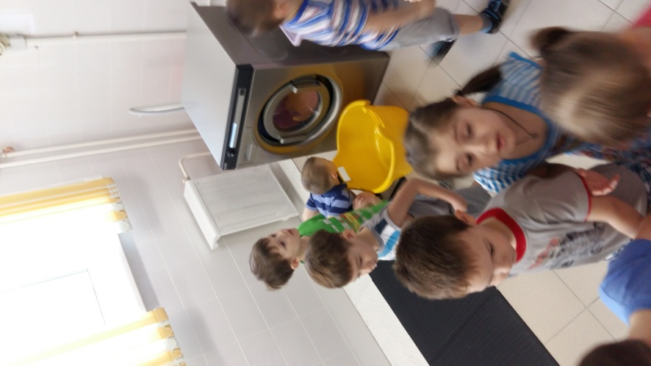
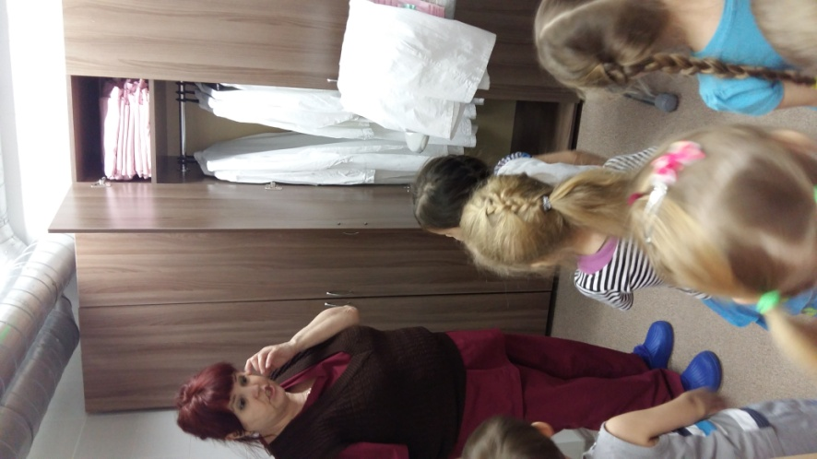
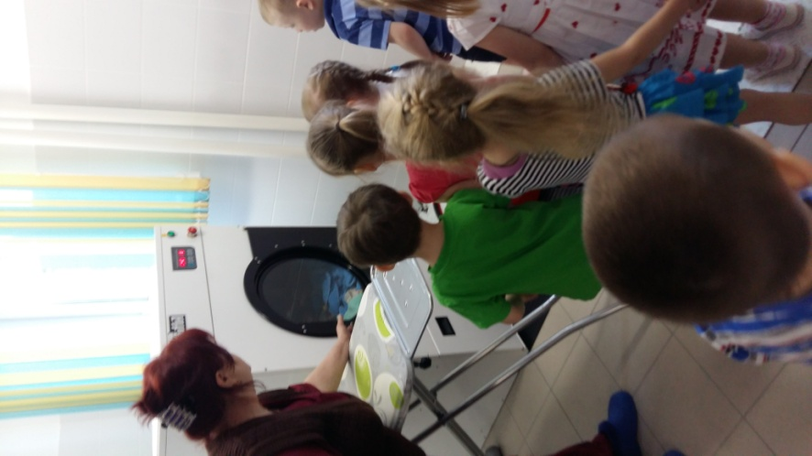
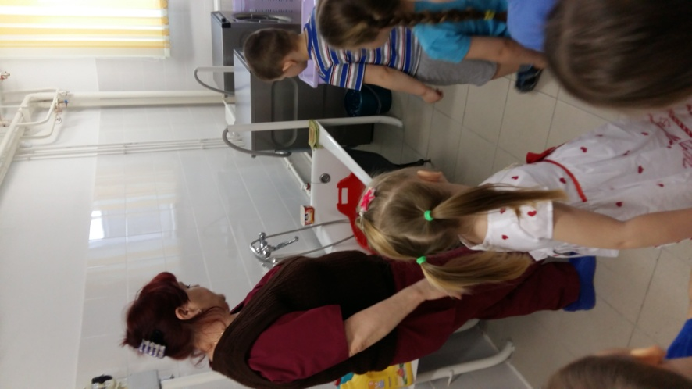

Slide 6
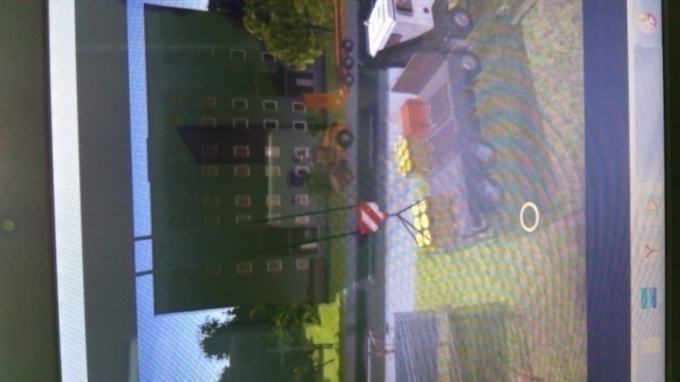
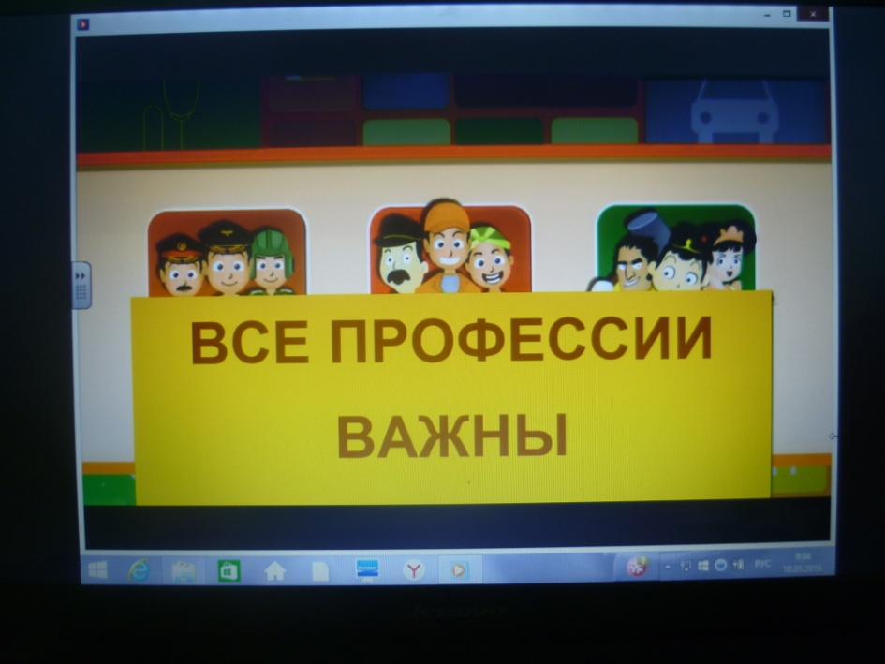
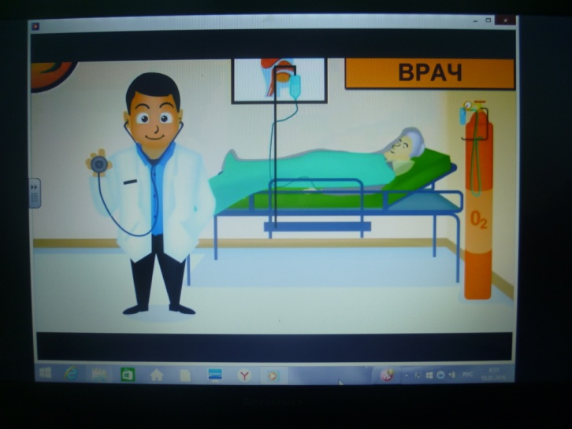
- видеофильмы;
- слайды;
-презентации.

Slide 7
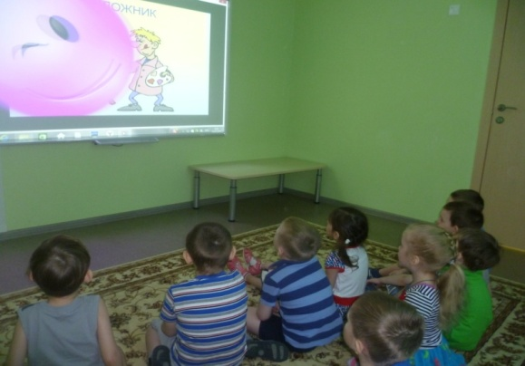
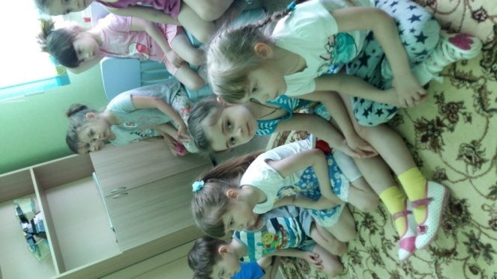
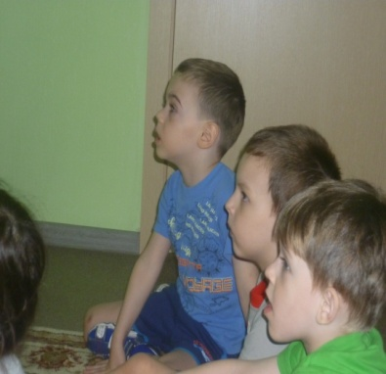
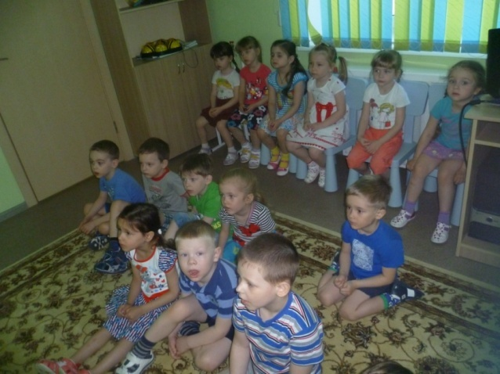

Slide 8
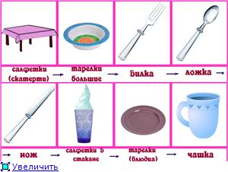
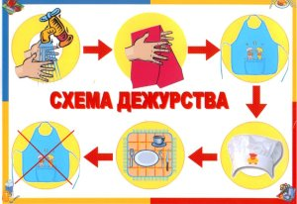

Значение развивающей предметно пространственной среды

Slide 9
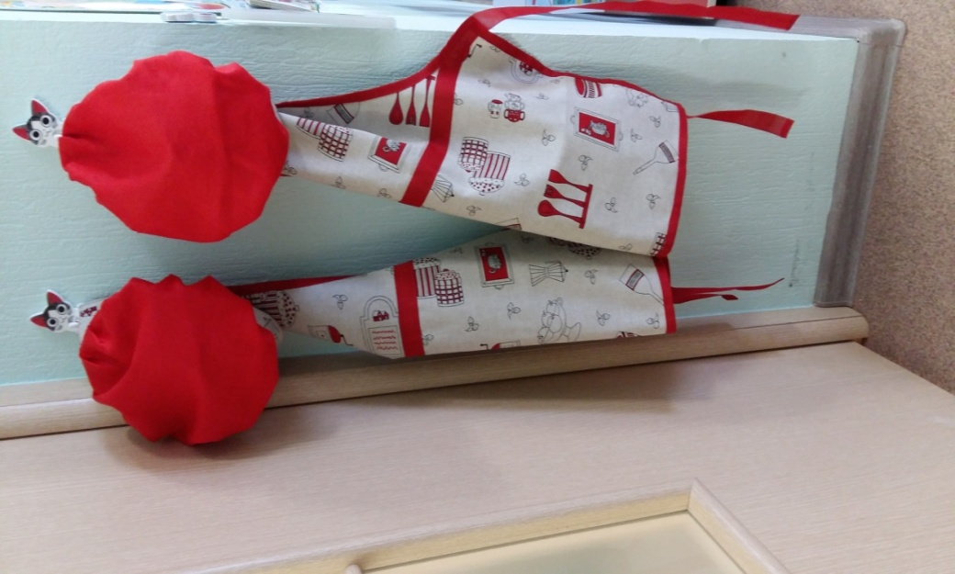
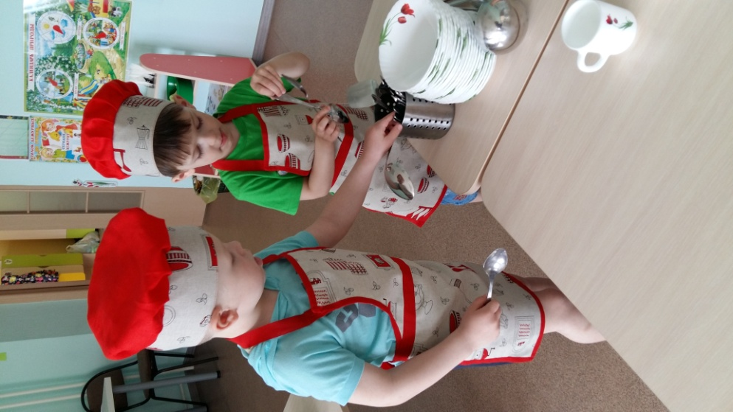
В уголке дежурства:
- стенд для картинок детей;
- фартучки, колпаки.

Slide 10
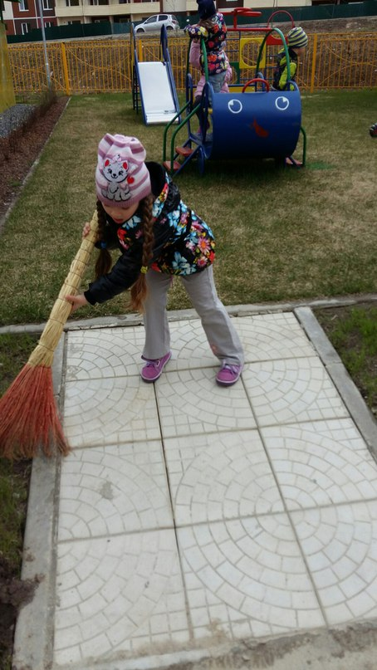
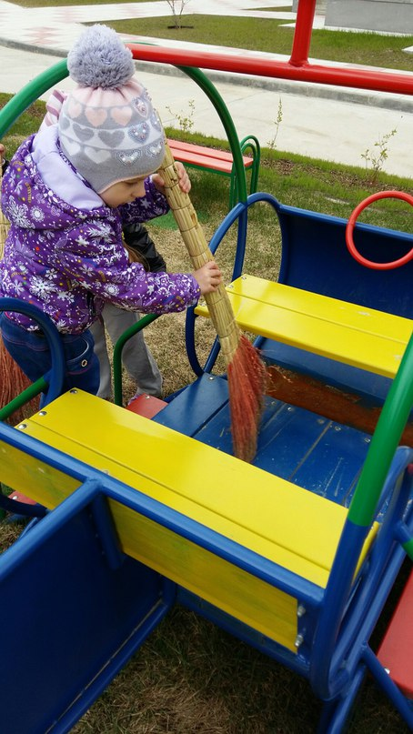
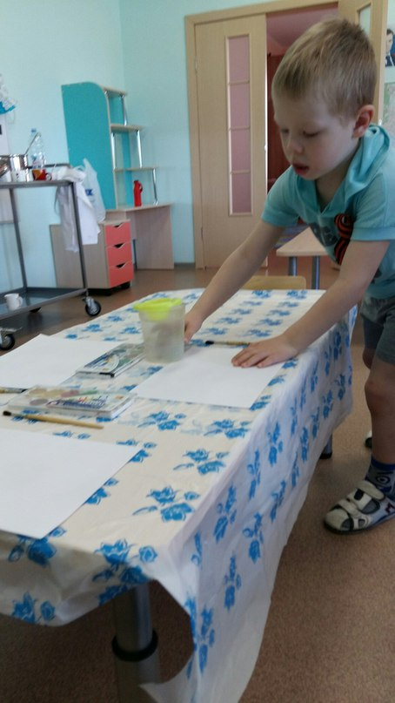
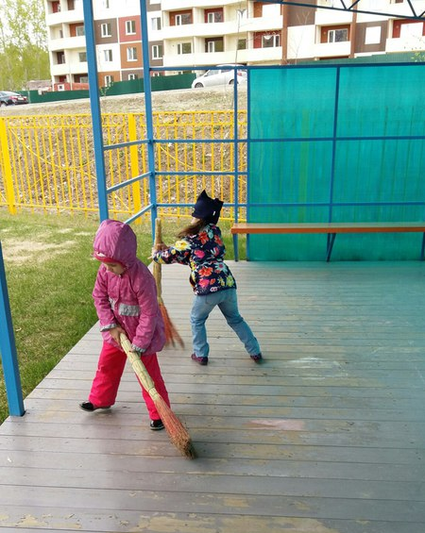
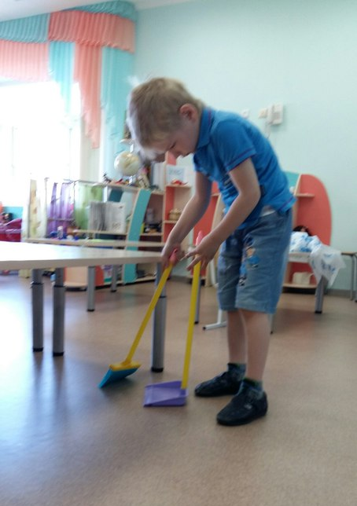
Хозяйственно-бытовой труд

Slide 11
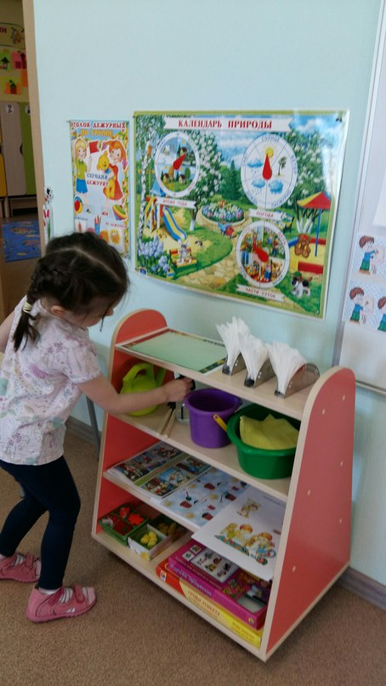
Для хозяйственно-бытового труда:
- клеенка большая на стол;
- тазик для протирания пыли и мытья игрушек;
- тряпочки для протирания пыли;
- веревка и прищепки для развешивания кукольного белья;
- модель последовательности стирки белья;
- модель последовательности работы в группе (хозяйственно-бытовой труд).

Slide 12
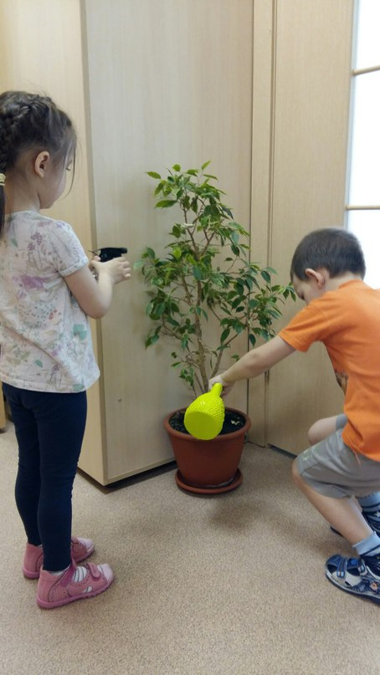
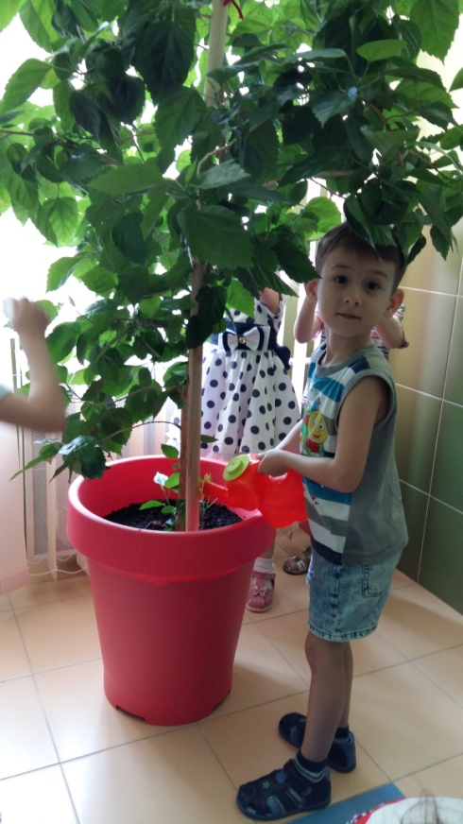
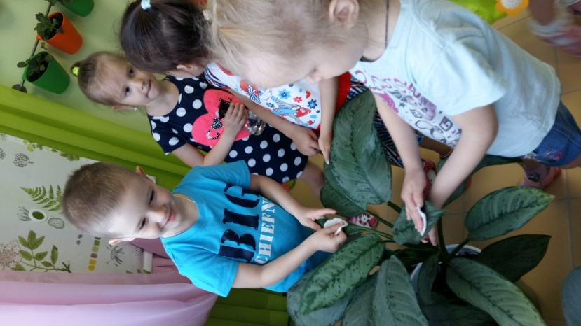
В уголке природы:
- стенд для фотографий или картинок детей;
- палочки-рыхлители,
- пульверизатор;
- тряпочки для протирания крупных листьев;
- большая клеенка на стол для работы с цветами;

Slide 13
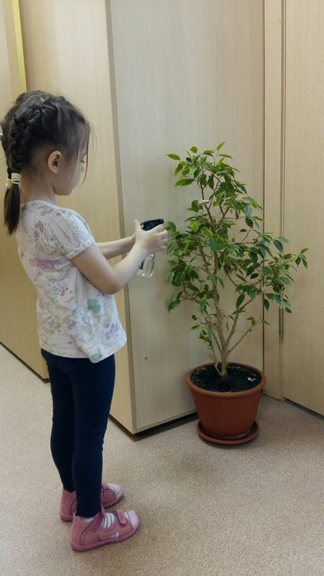
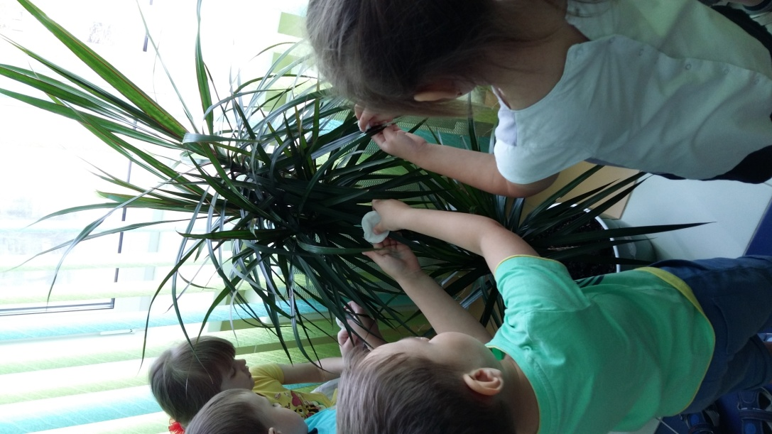
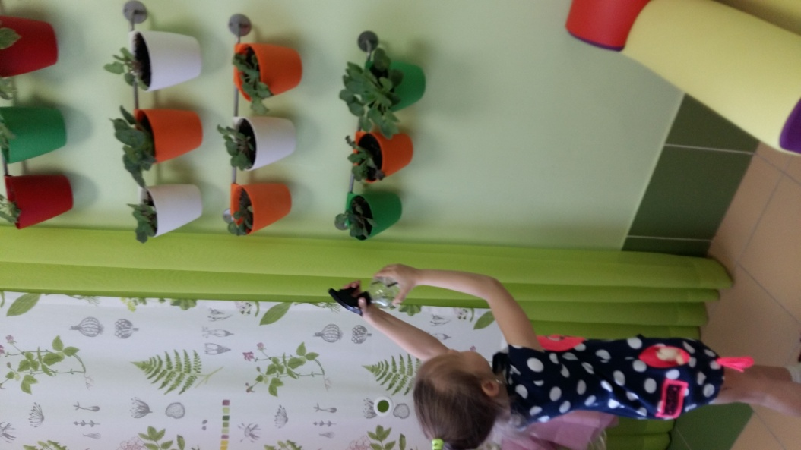
Труд в природе

Slide 14
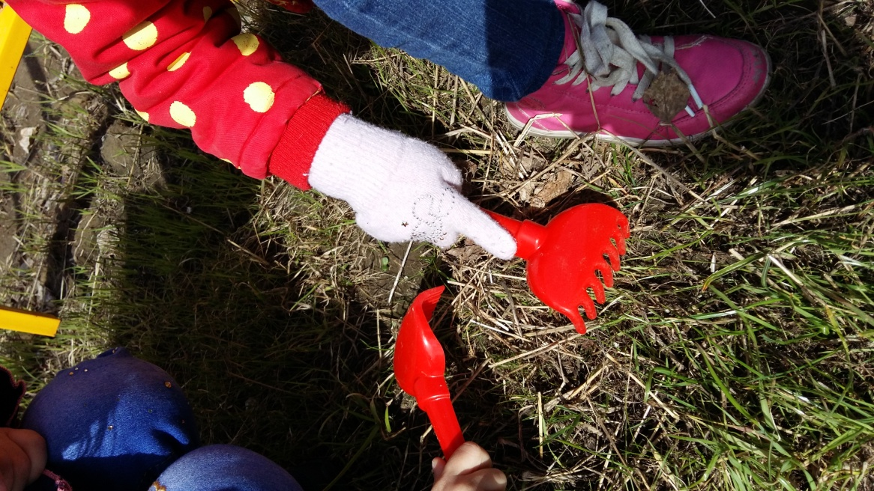
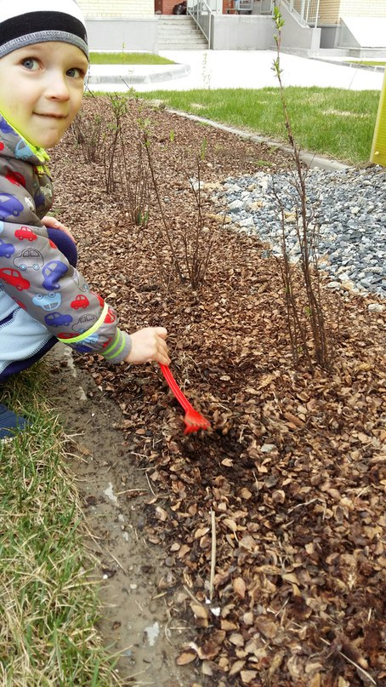
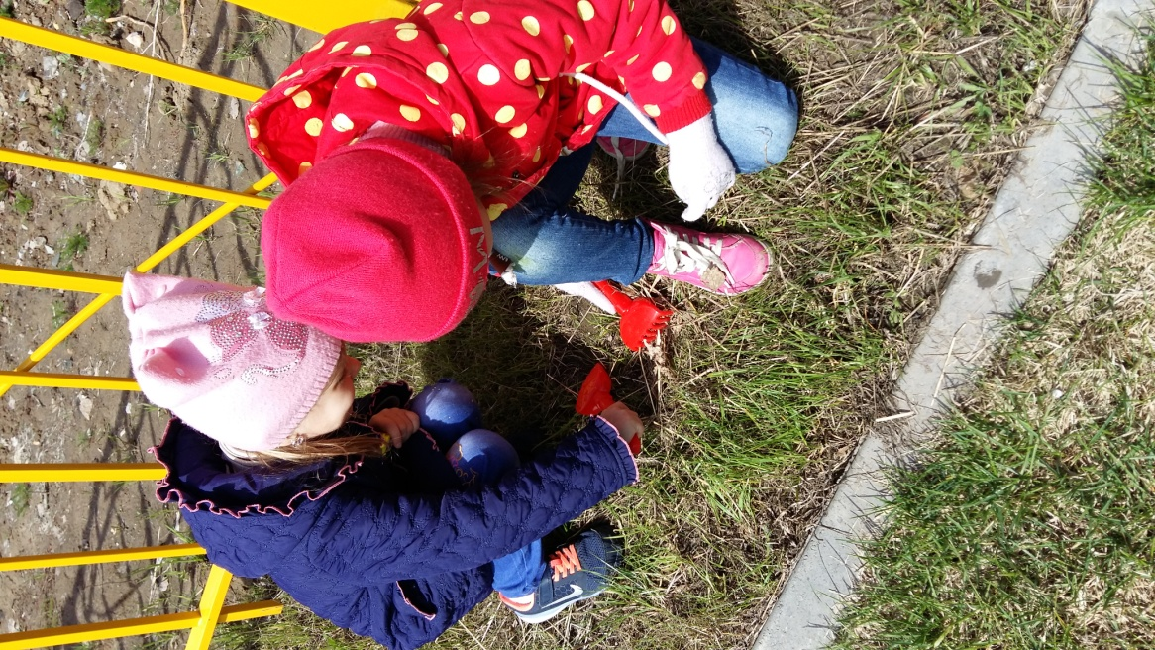
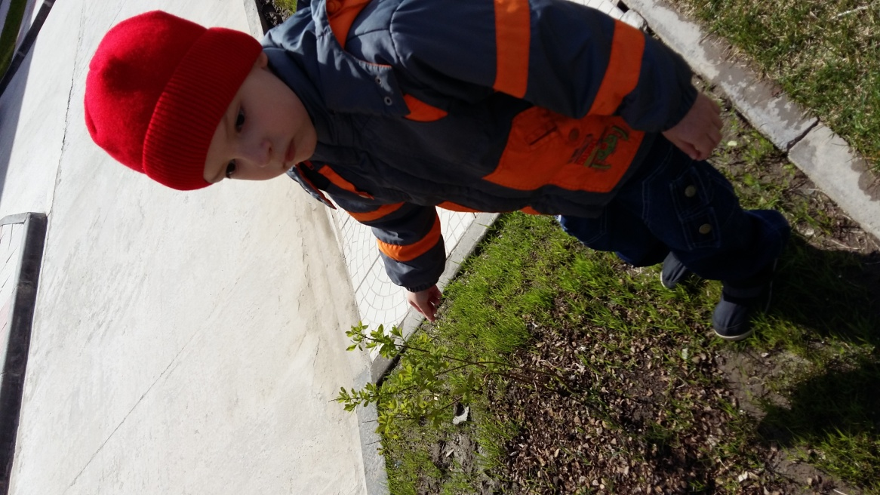

Slide 15
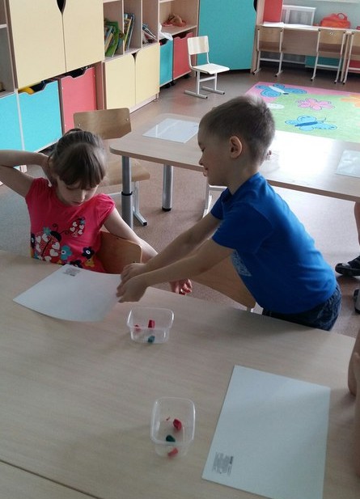
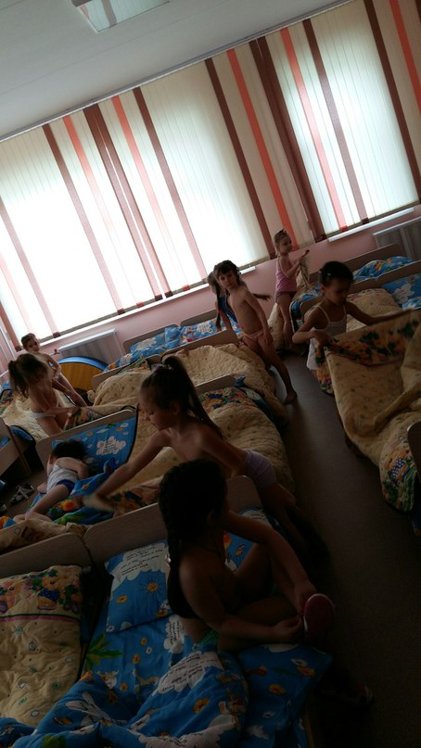
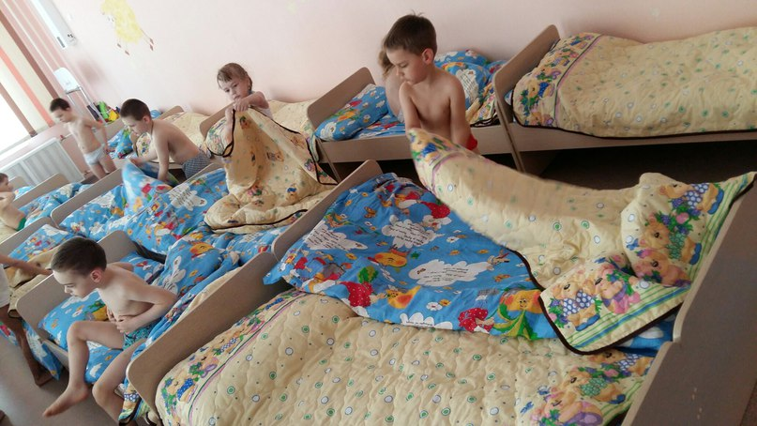
Самообслуживание

Slide 16
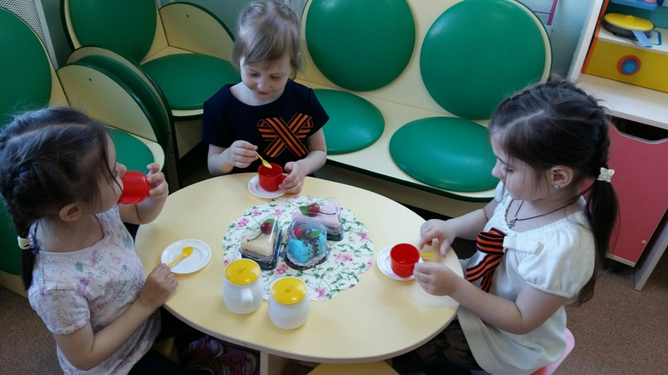
Играя в труд

Slide 17
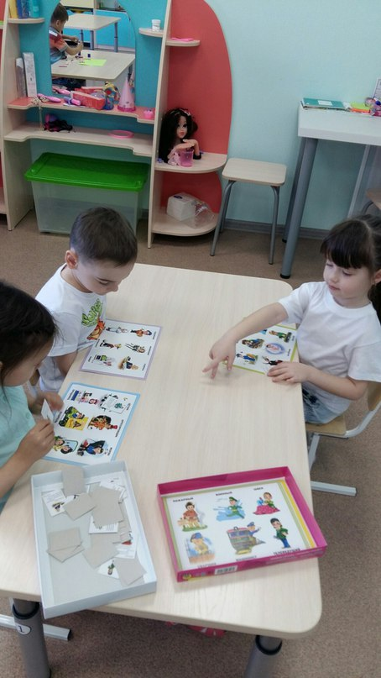
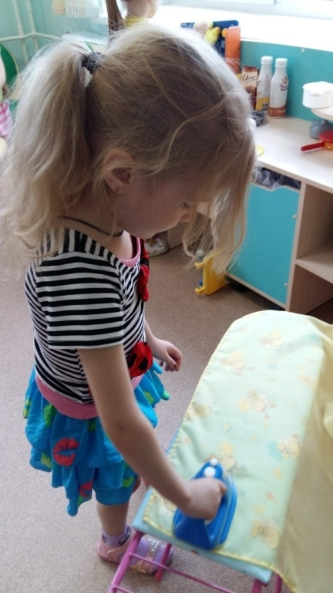
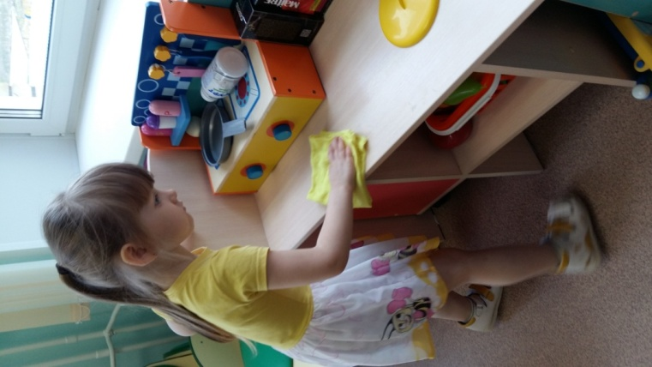

Slide 18
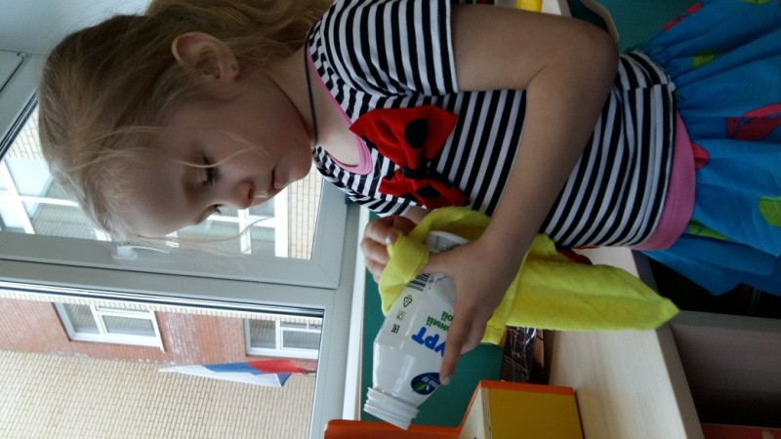
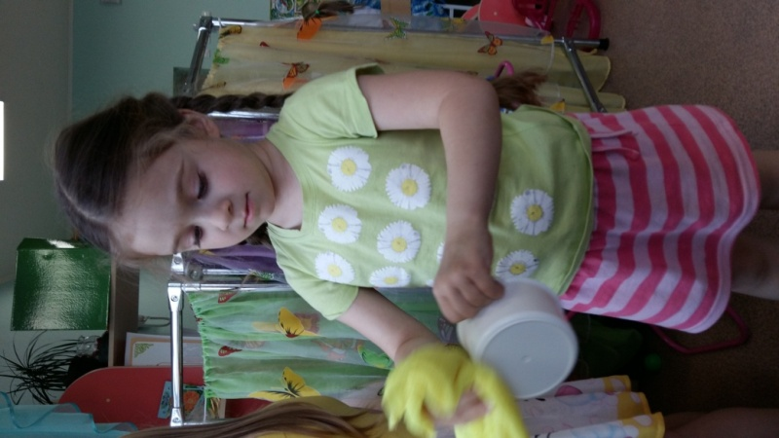
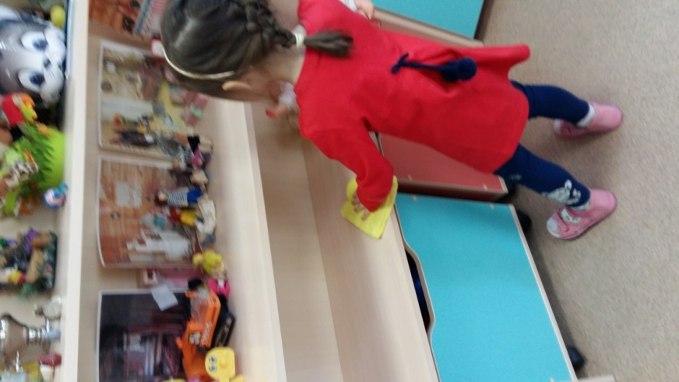

Slide 19
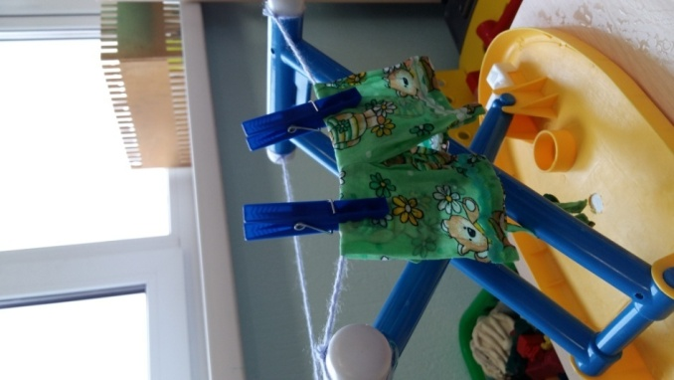
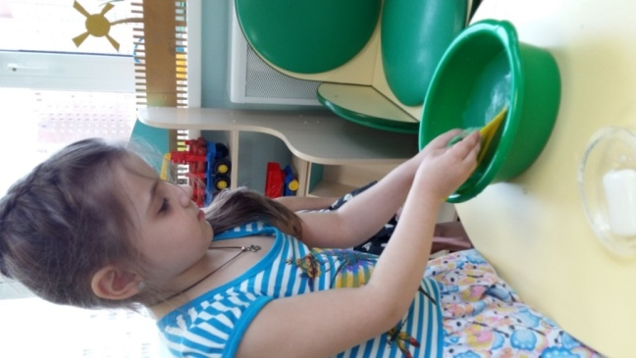
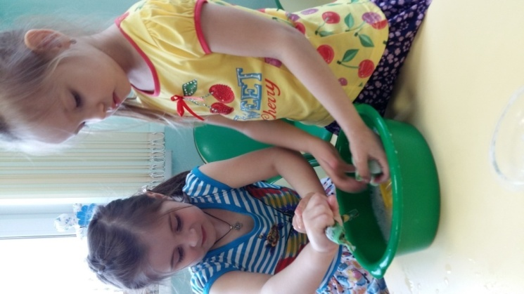
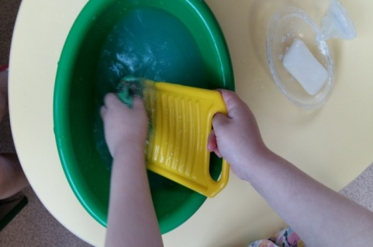

Slide 20
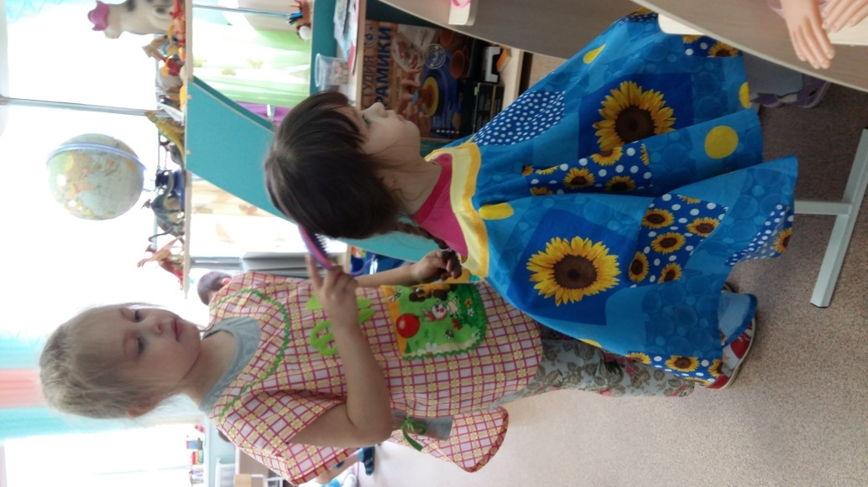



Slide 21
малые фольклорные формы
«Маленький, да удаленький», «Глаза боятся, руки делают»
«У лодыря Федорки всегда отговорки», «Труд кормит, а лень портит», «Ленивые руки чужие труды любят», «Умелые руки не знают скуки»,
«Не тот хорош, кто лицом пригож, а тот хорош, кто на дело гож», «Хочешь есть калачи, не лежи на печи»

Slide 22
сказки
украинская сказка «Колосок»;
братья Гримм «Госпожа Метелица»;
В.Маяковский «Кем быть?»;
Н.Носов «Заплатка»;
З.Александрова «Что взяла, клади на место»;
К.Чуковский «Федорино горе»;
Б.Заходер «Шофёр», «Портниха»;
Б.Берестов «Лисица – медсестрица».

Slide 23









Slide 24


Slide 25

При развитии и совершенствовании трудовой деятельности дошкольника важно сотрудничество с родителями

Slide 26



проект «Оркестр»

Slide 27





пожарная безопасность

Slide 28





субботник

Slide 29
Спасибо за внимание!

